Slide 1
Datenbank entwickeln und durch Desktop-Anwendungen
darstellen in Rahmen
Gesamtprojekt: Softwarelösungen für Reisebüro.
IHK Nürnberg für Mitelfranken
Abschlussprüfung Sommer 2022
Auszubildender:
Andrii Dragozhynskyi
Identnummer: XXXXXXX
Prüflingsnummer: XXXXX
E-Mail: dragozhinskiy@yahoo.com
Telefon: +49 178 5499232
Ausbildungsbetrieb:
Lutz und Grub AG
Frankenstraße 160
90461 Nürnberg

Slide 2
Inhalt
Projekt
Ausgangssituation
Ziel definieren
Ablauf Plan und Kosten Plan
Durchführung
Information strukturieren und Datenbank entwickeln
Anwendung entwickeln
Information in Datenbank hinzufügen
Verarbeitung die Darstellung der eingegebenen Informationen
Fazit

Slide 3

Ausgangssituation
Grand-S GmbH
- Der Hauptsitz ist in Nürnberg
- Anzahl der Mitarbeiter 90
- Entwicklung und Wartung von digitalen Lösungen für Unternehmen.

Slide 4
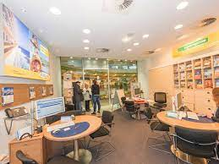
Ausgangssituation
Reisebüro „ReisenWelt“
- Der Hauptsitz ist in Nürnberg
- Anzahl der Mitarbeiter 5
-Wollte seinen Kundenstamm über E-Commerce-Plattformen erweitern!!!!

Slide 5
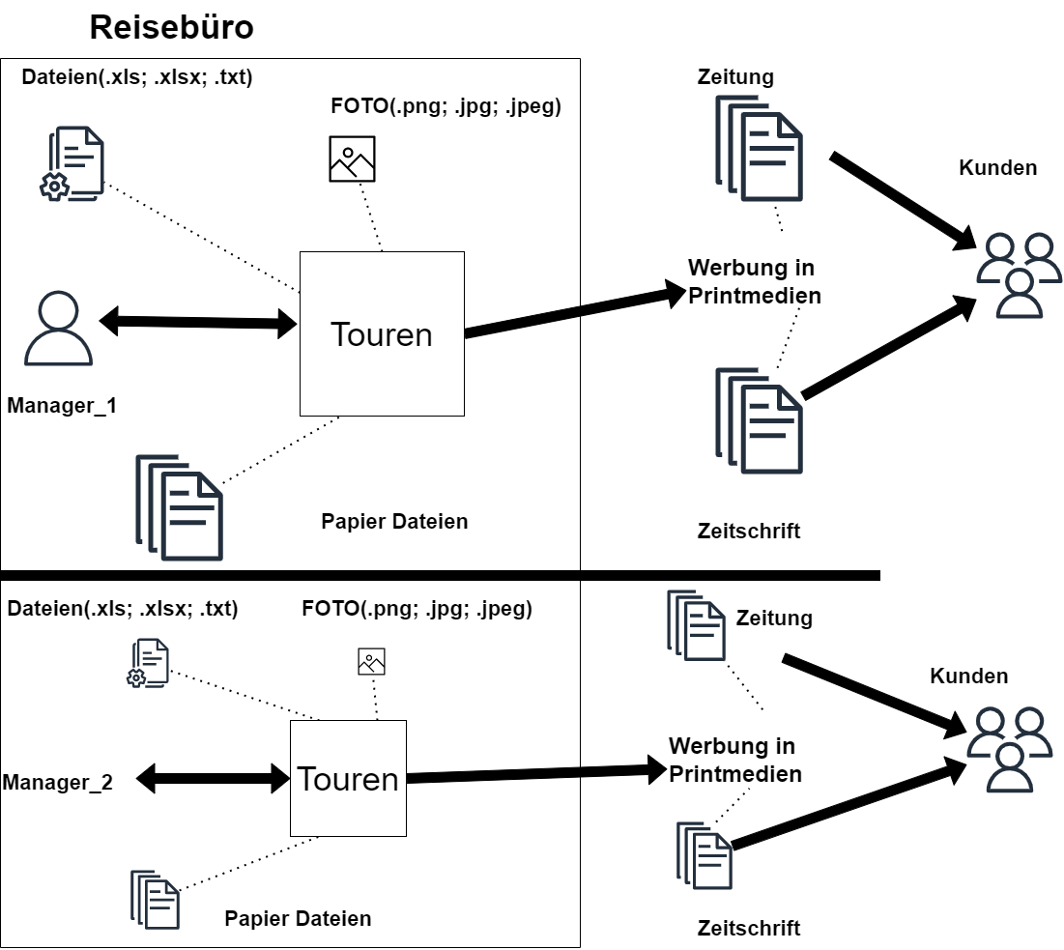
Ausgangssituation

Slide 6
Ziel definieren
-Information wird strukturieren in Datenbank hinzufügen.
-Daten aus Datenbank wird in eine lokalen Desktop-Anwendung darstellen.

Slide 7
Ablauf Plan und Kosten Plan
Thema | Zeit
Analysephase
Kundengespräch | 0,5 Std
Ist-Analyse | 0,5 Std
Lösungsmöglichkeiten darstellen/ Alternativen | 0,5 Std.
Projektziele definieren | 0,5 Std
Planungsphase
Projektplanung | 1,0 Std
Kostenkalkulation | 1,0 Std
Aus-/Durchführung
Information strukturieren und DatenBank entwickeln | 3,0 Std
Anwendung entwickeln | 3,0 Std
Information in DatenBank hinzufügen | 3,0 Std
Verarbeitung die Darstellung der eingegebenen Informationen. | 2,5 Std
4.Projektergebnisse
Abschlusstest | 1,0 Std
Soll-Ist-Vergleich | 0,5 Std
Übergabe an den Kunden | 1,0 Std
Projektabschlussphase
Projektdokumentation | 2,0 Std
Gesamtzeit | 20,0 Std

Slide 8
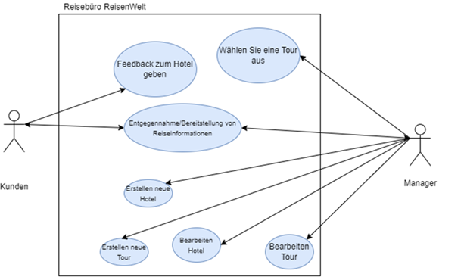
Durchführung
Information strukturieren und Datenbank entwickeln
Tour
Type
Hotel
Country
Hotel Image
HotelComment

Slide 9
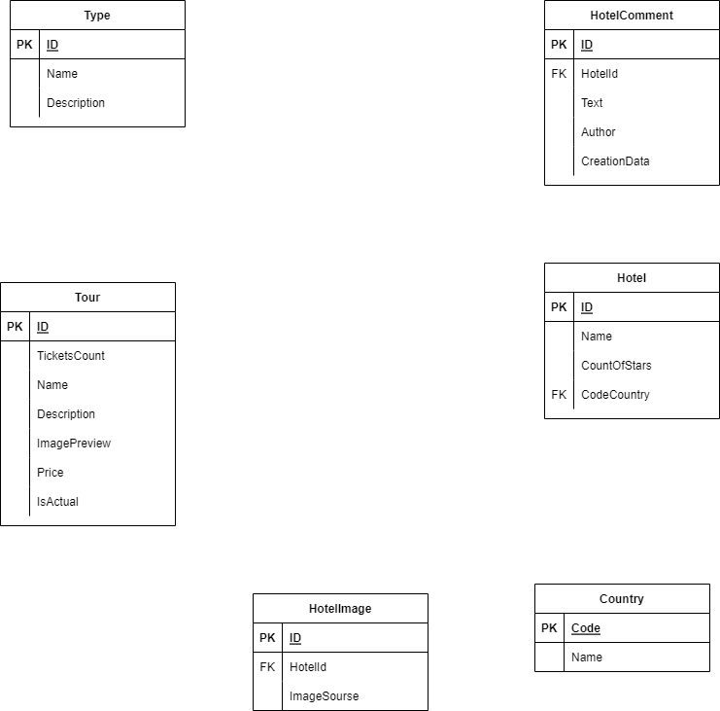
Information strukturieren und Datenbank entwickeln

Slide 10
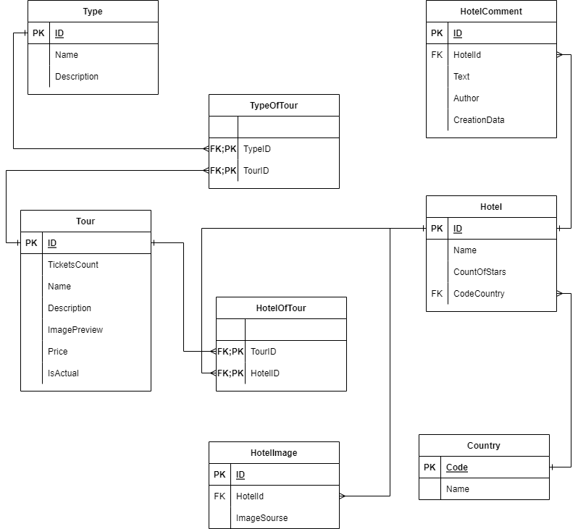
Information strukturieren und Datenbank entwickeln

Slide 11
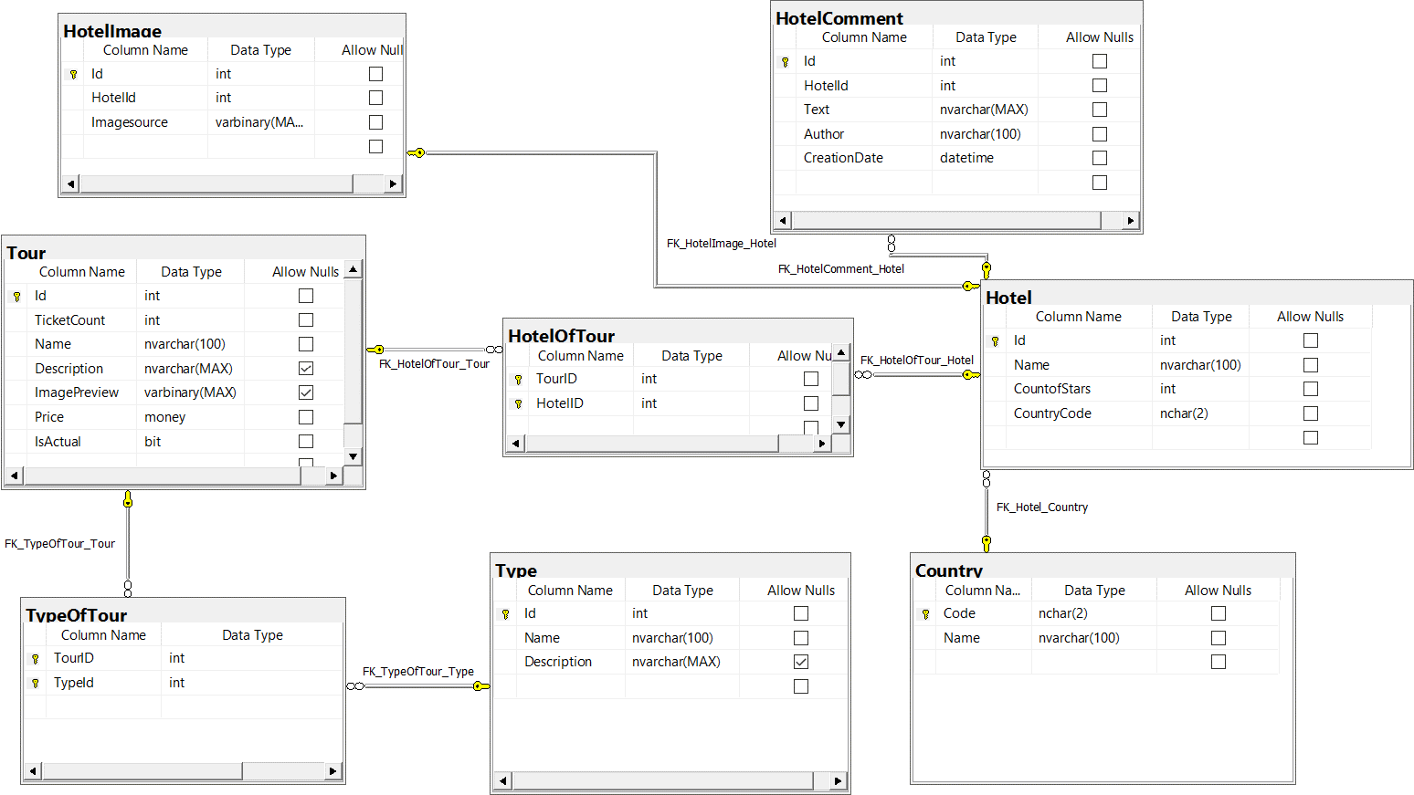
Information strukturieren und Datenbank entwickeln

Slide 12
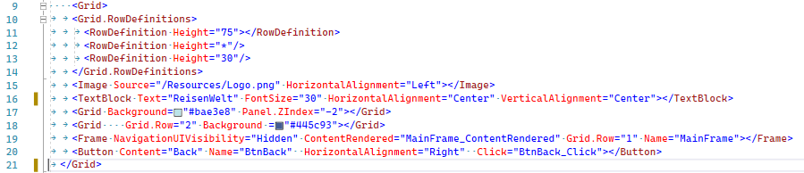
Anwendung entwickeln

Slide 13
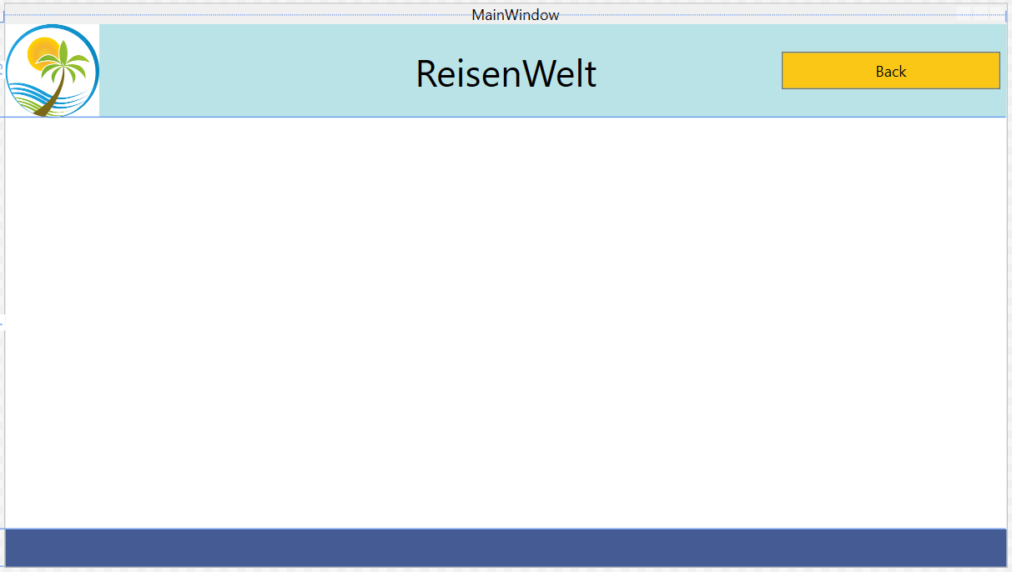

Slide 14
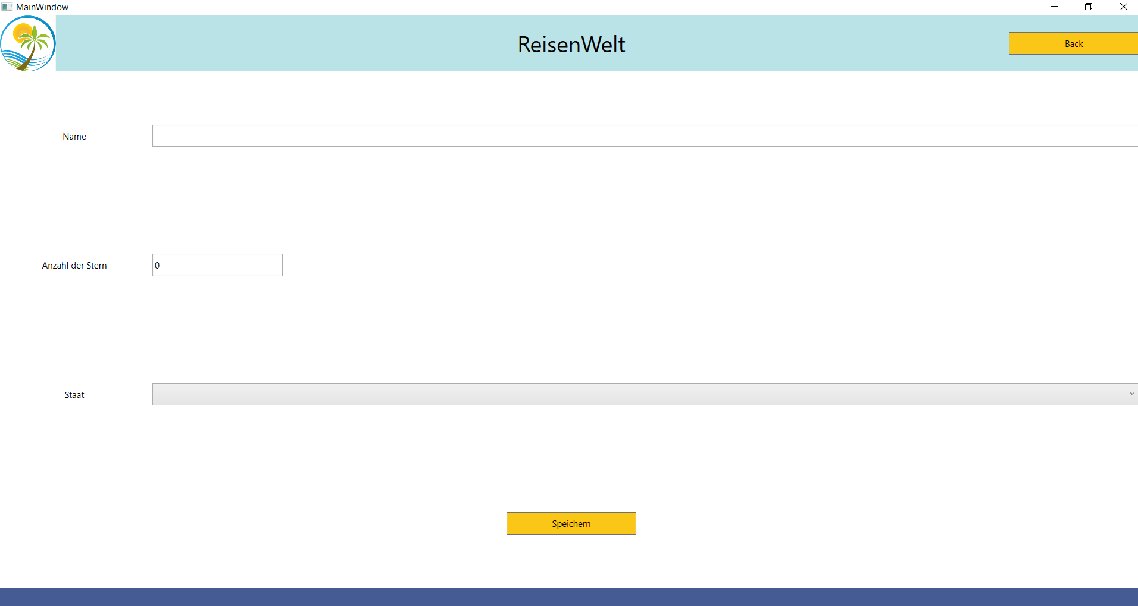

Slide 15
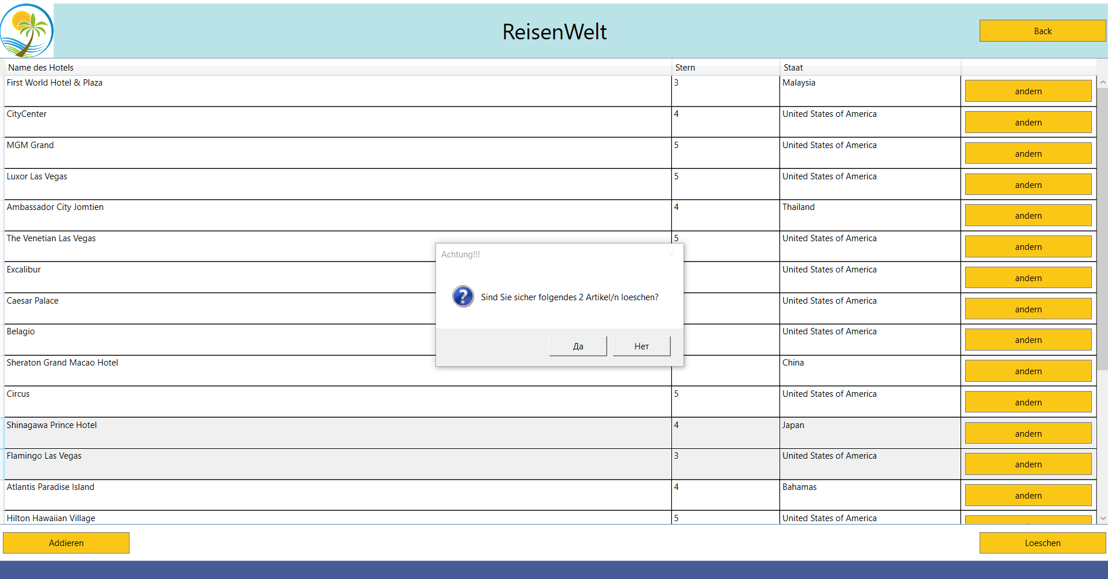
Folientitel hinzufügen – 5

Slide 16
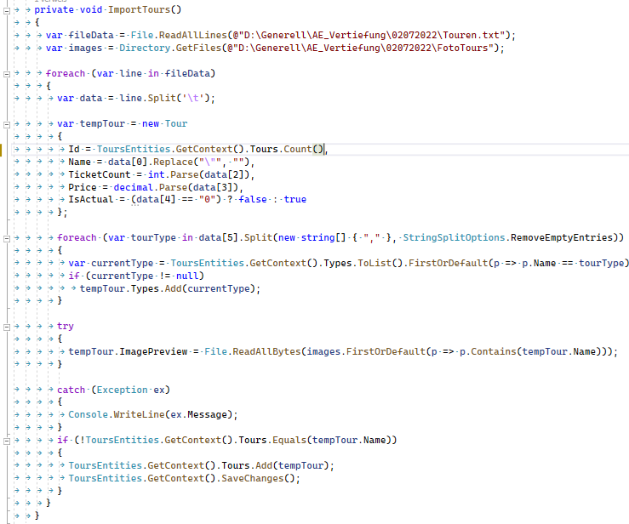
Information in Datenbank hinzufügen

Slide 17
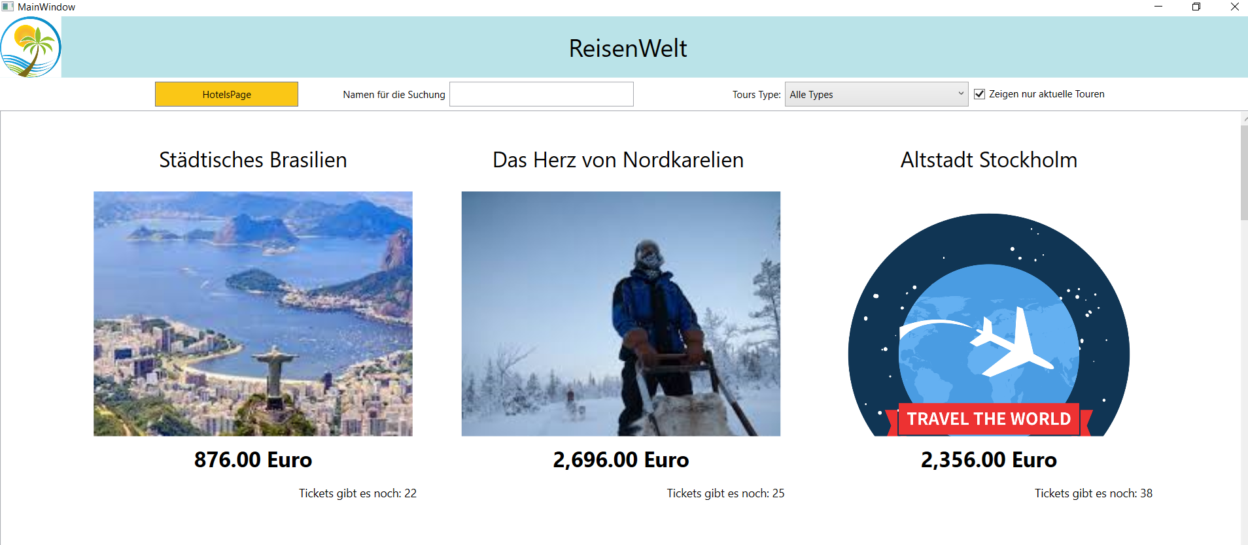
Verarbeitung die Darstellung der eingegebenen Informationen

Slide 18
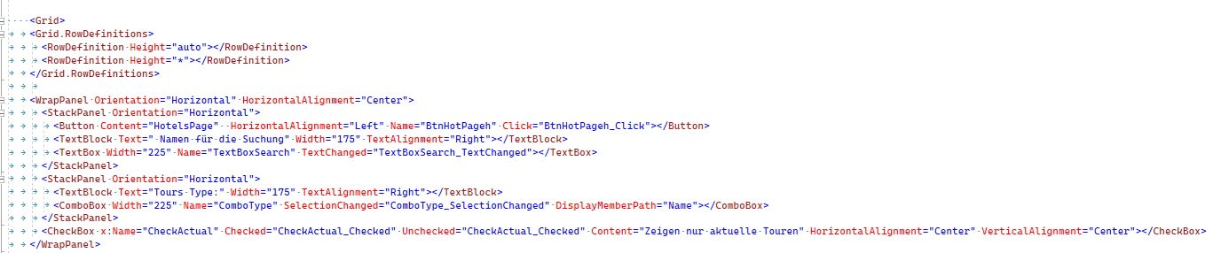
Verarbeitung die Darstellung der eingegebenen Informationen

Slide 19
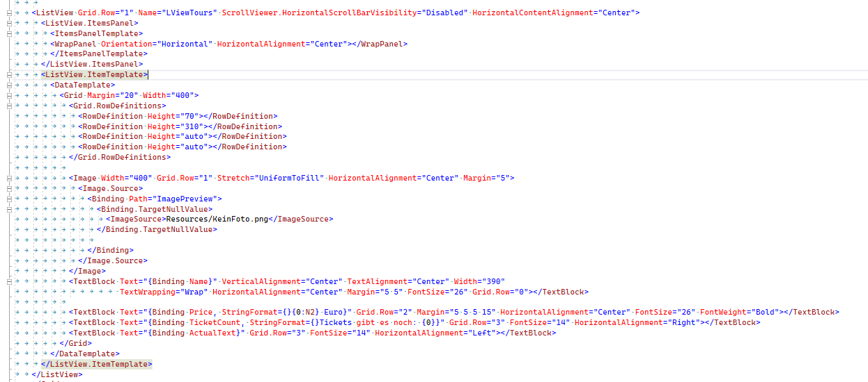
Verarbeitung die Darstellung der eingegebenen Informationen

Slide 20
Fazit
Manager kann nicht selbstständig:
Information über Touren addieren;
Information über Touren löschen;
Information über Touren ändern.

Slide 21
Ich Danke Ihnen für Aufmerksamkeit!!!!!

